Slide 1
«Итоги воспитательной работы за II триместр 2023/2024 учебного года»

Slide 2
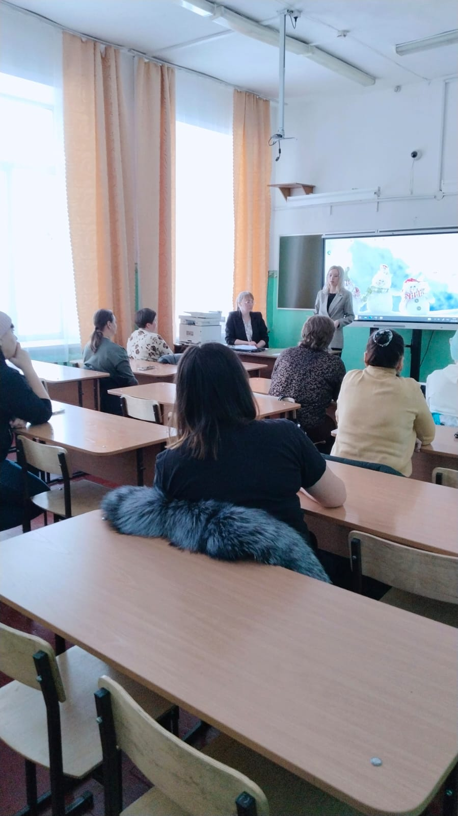
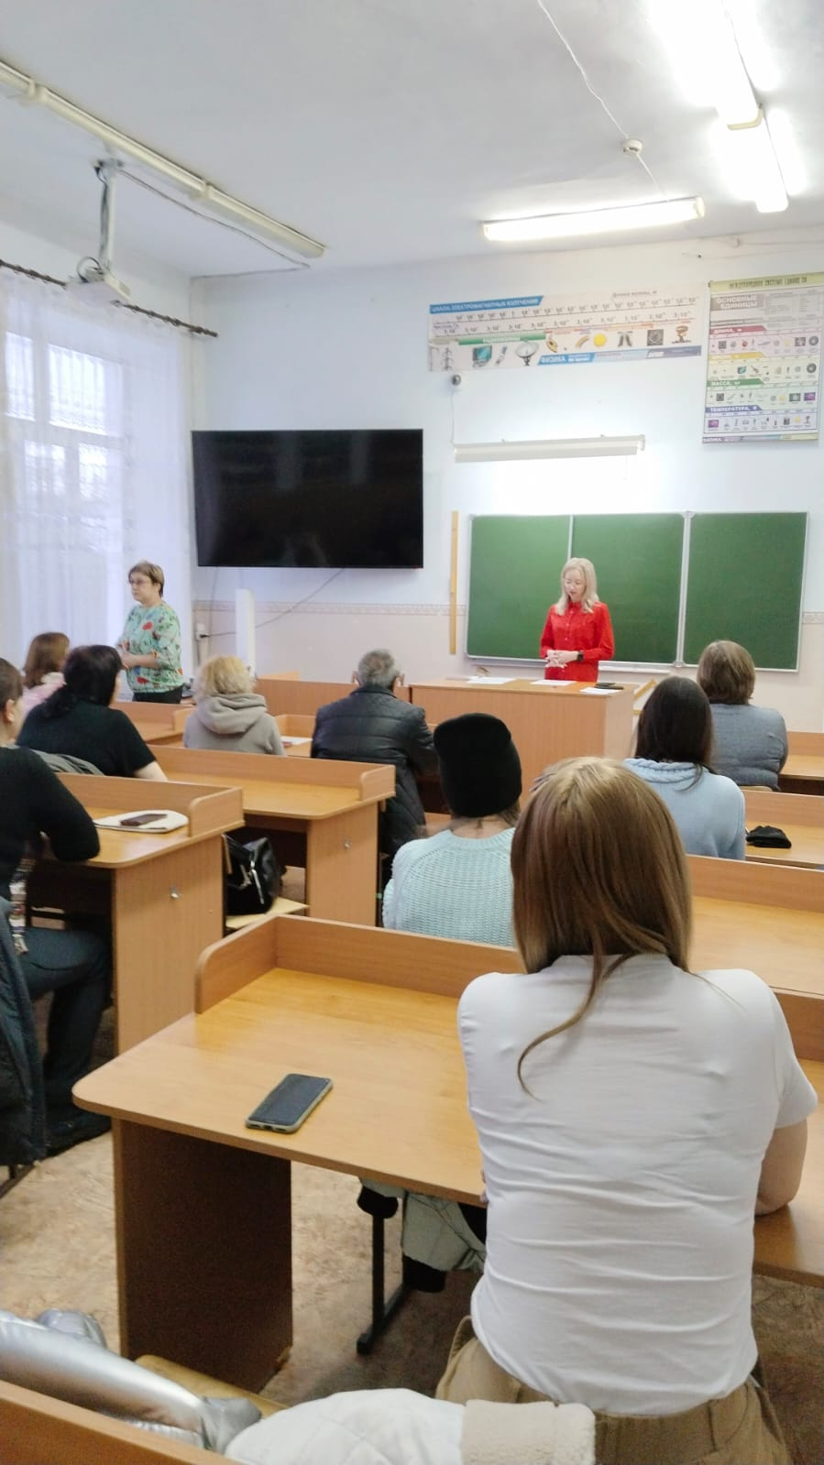
Психолого-педагогическое направление
Начали посещение родительских собраний, с аналитическим материалом диагностик учащихся.
Проведены психологические диагностики в 8-10 классах. На начало 3 триместра запланированы 11а, 9а, 9б кл.

Slide 3
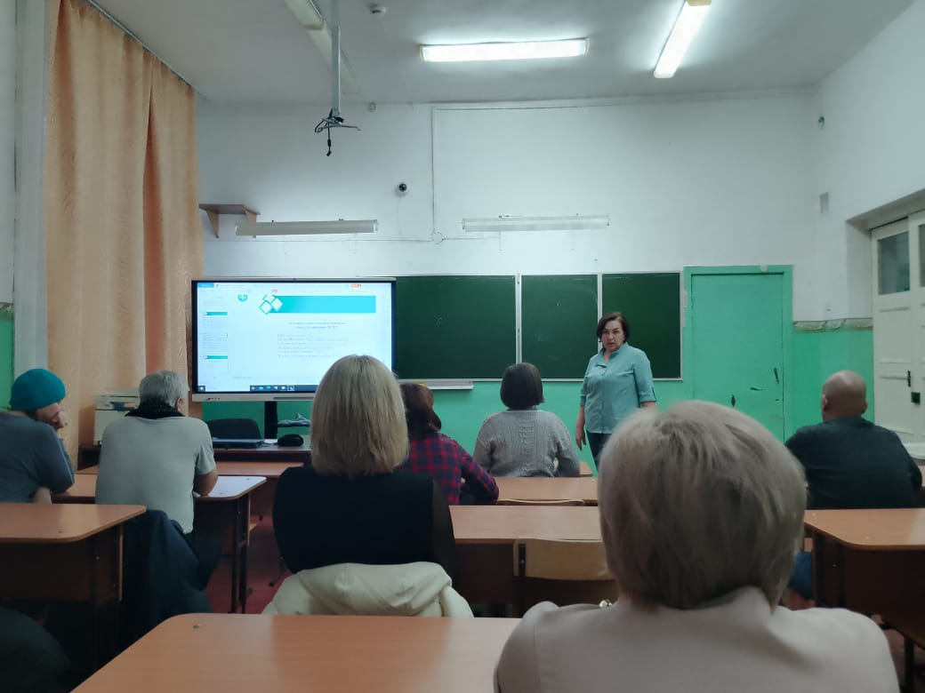
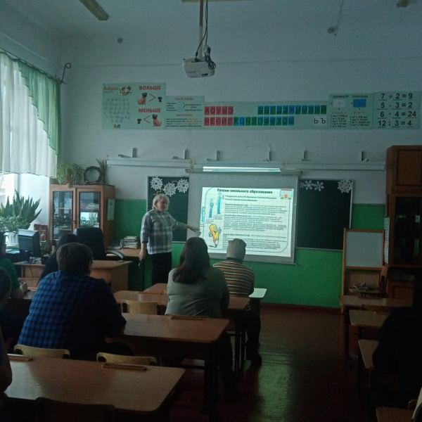
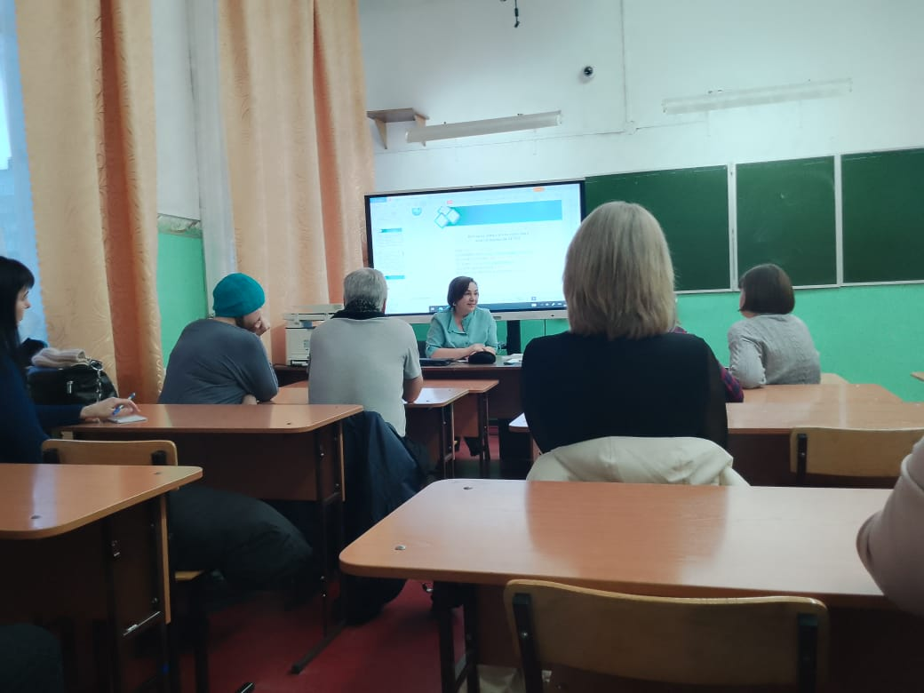
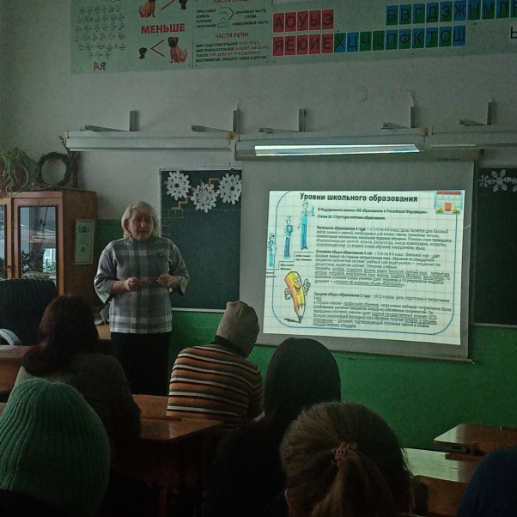
Сотрудничество с АГГПУ имени В.М. Шукшина (психолого-педагогическое направление)
Организованы родительские собрания, где специалисты проводят по разным тематикам работу с родителями. По итогу родители получают сертификаты и бесплатную помощь в отдельных вопросах.

Slide 4
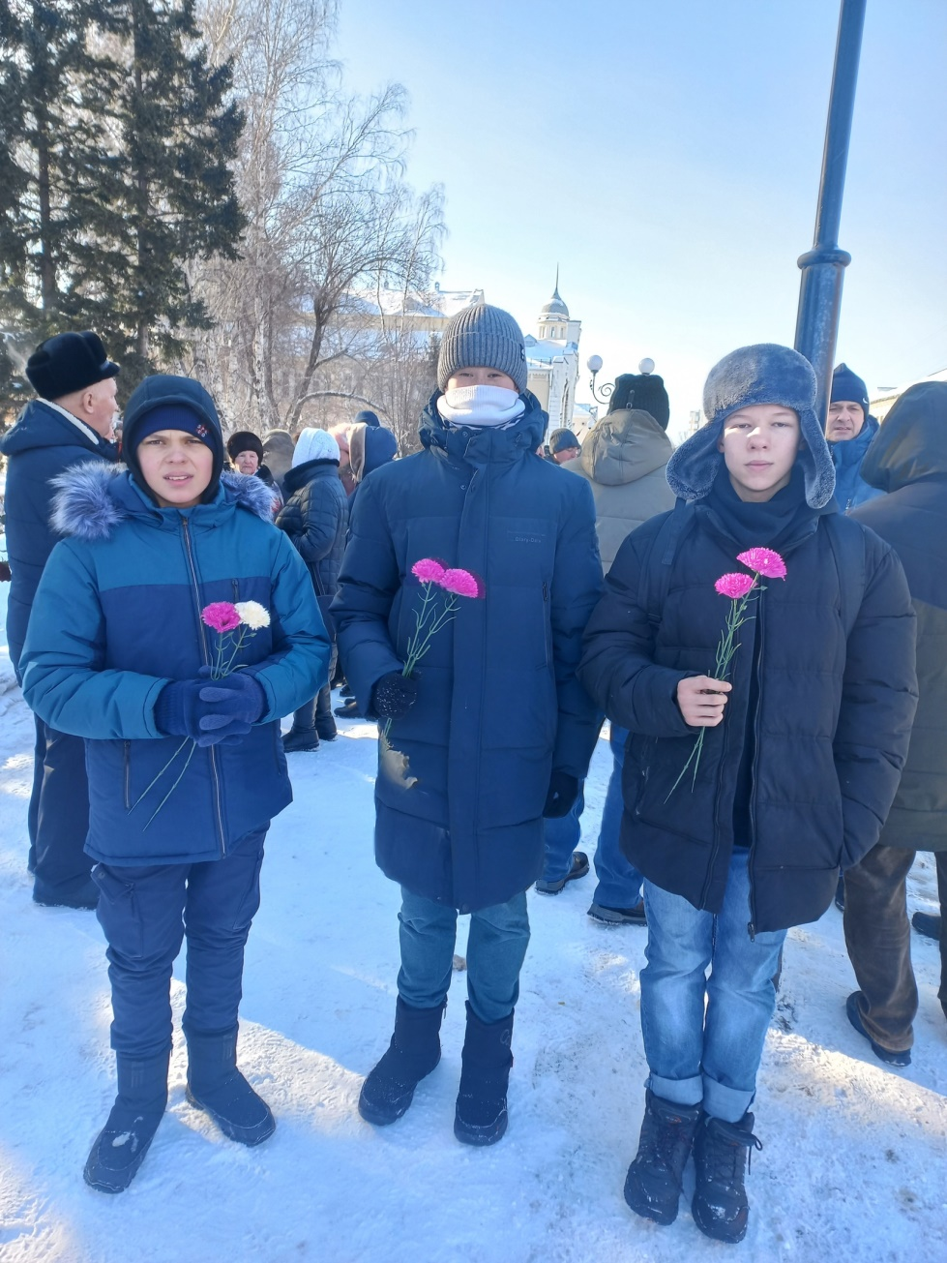
Профилактическое направление
15 февраля учащиеся нашей школы , в числе которых были дети, состоящие на профилактических учетах и участники отряда ЮДП посетили церемонию возложения цветов у Мемориала Славы воинам-бийчанам, приуроченной к 35-летию выводу советских войск из Афганистана.

Slide 5
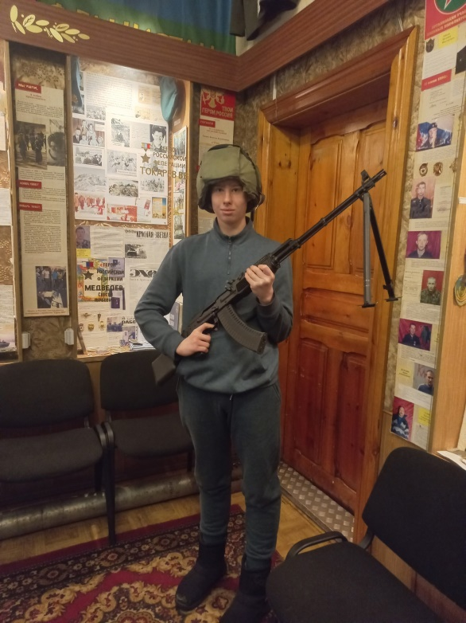
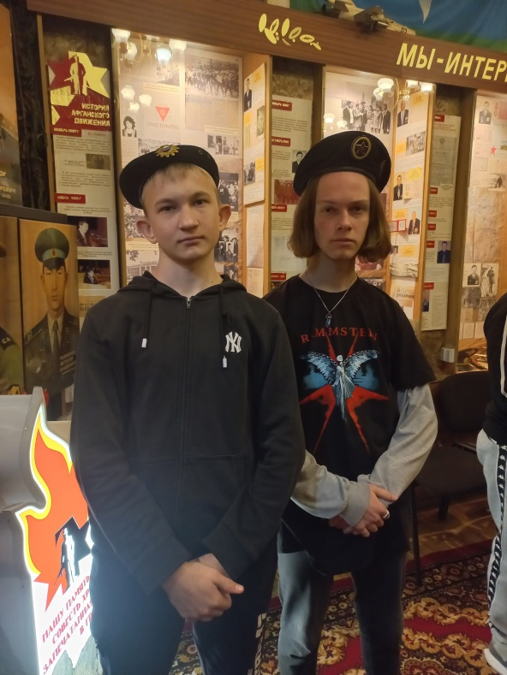
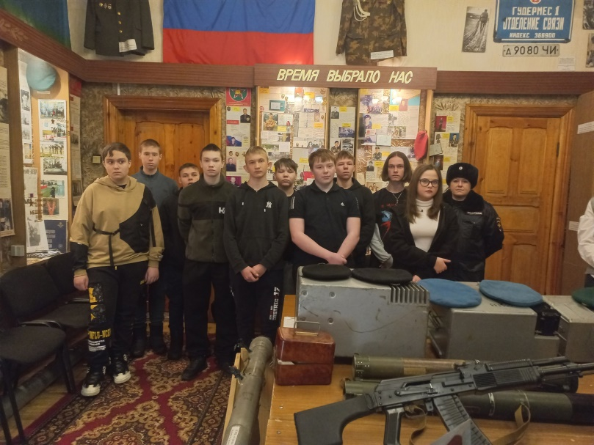
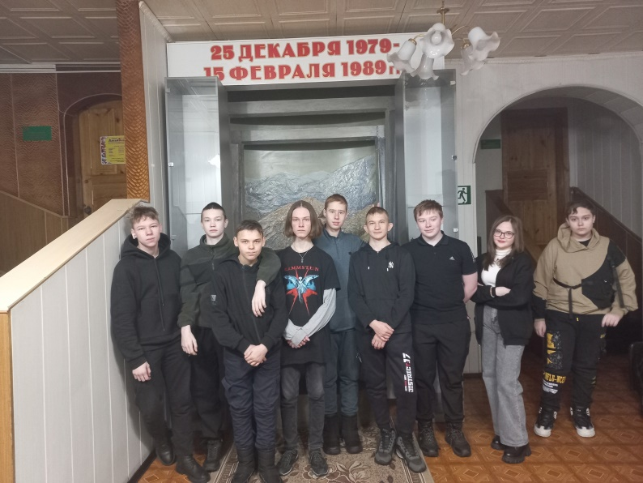
20 февраля учащиеся, состоящие на профилактических учетах и участники отряда ЮДП посетили экскурсию в Музее воинов-интернационалистов, которая была организована при содействии шефа-наставника М.Д. Беседовского. В ходе мероприятия, учащиеся записали видео-поздравление в преддверии Дня защитника Отечества, которое было размещено в группах-чатах ветеранов боевых действий и семей и участников СВО.

Slide 6
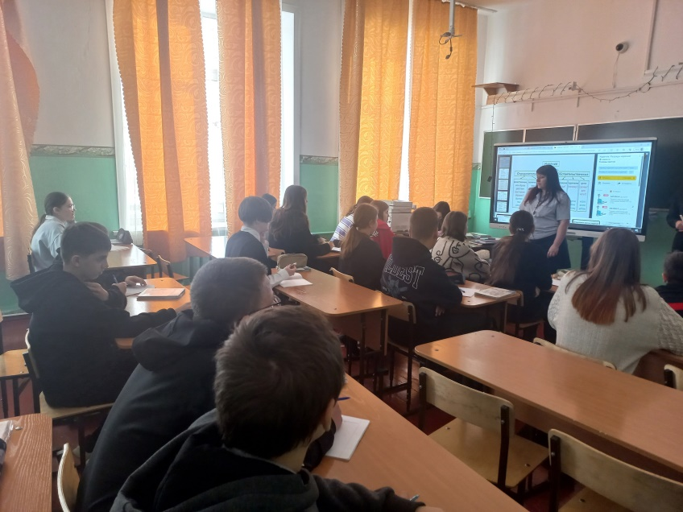
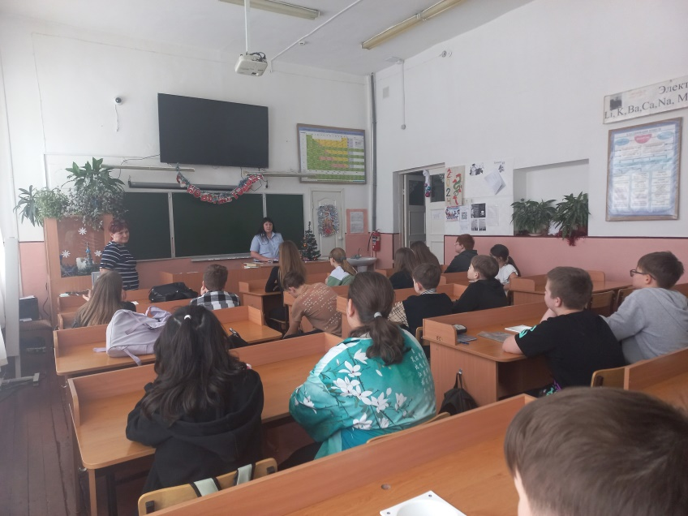
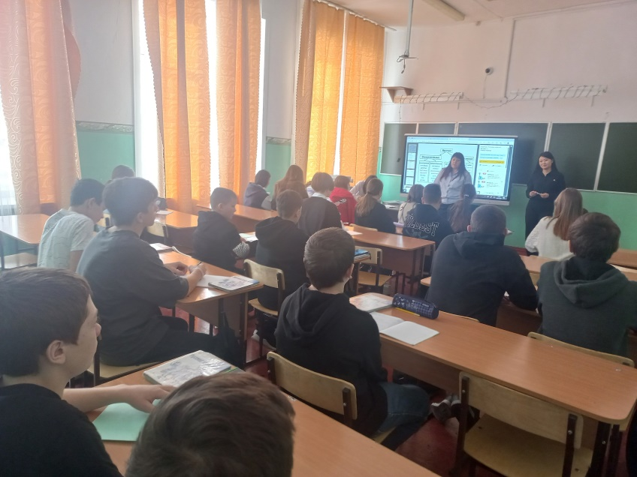
Всего за 2 триместр проведено 8 профилактических бесед с учащимися с приглашением инспектора ПДН Судоплатовой Л.Е. Проведены 3 заседания Совета профилактики школы, на котором рассмотрены учащиеся 9-х и 11 классов, имеющих низкие образовательные результаты. Всего - 12 учащихся. Социальным педагогом проведены 24 индивидуальные беседы с учащимися, нарушающими Устав школы.

Slide 7
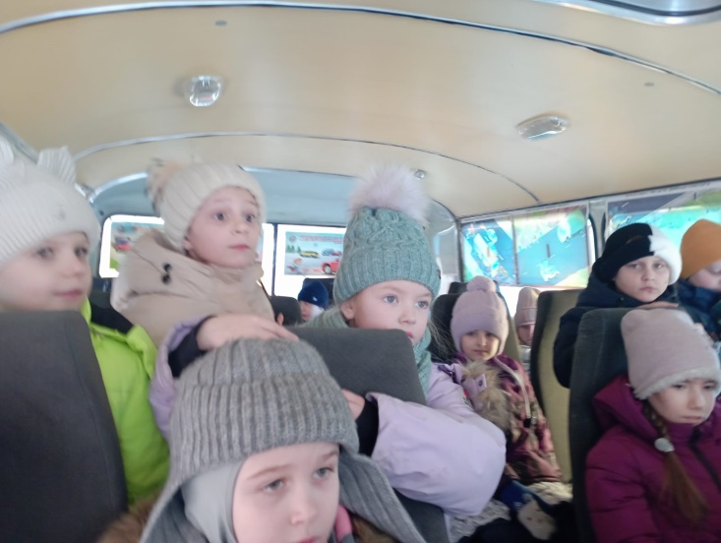
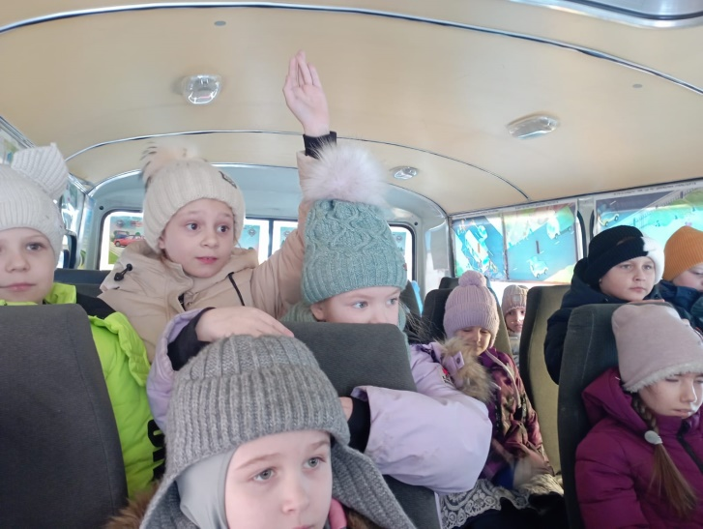
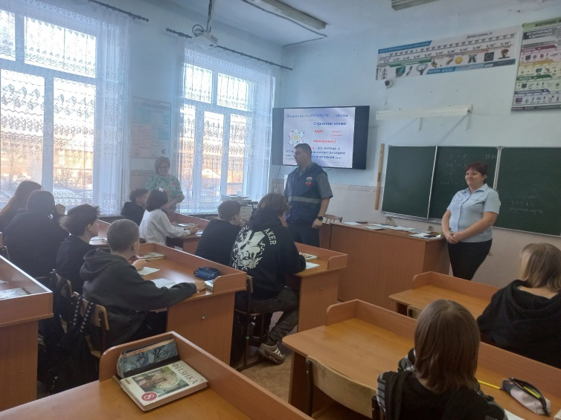
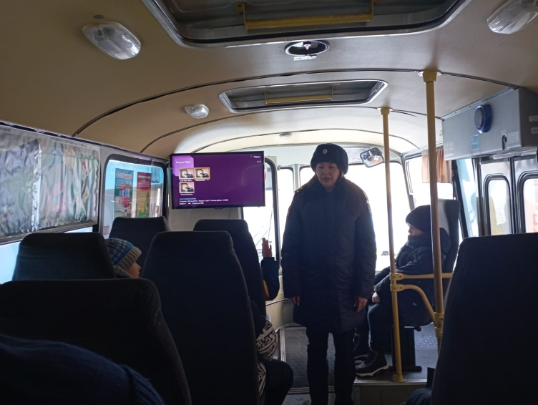
24 января прошла акция "Я в ответе за свои поступки", для участия в которой приглашены сотрудник ГИБДД Шлейник Н.В. и командир отряда "Народная дружина", шеф-наставник нашей школы М.Д.Беседовский. Гости провели профилактические беседы по безопасности дорожного движения и познакомили ребят с работой отряда правоохранительной направленности "Народная дружина".
Также ребята начальных классов 24-25 января посетили тематический автобус по профилактике ПДД

Slide 8
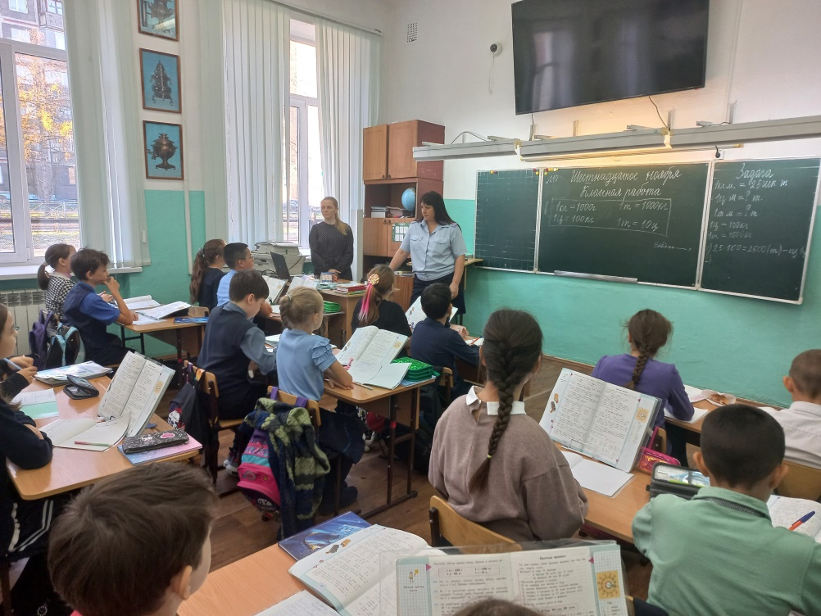
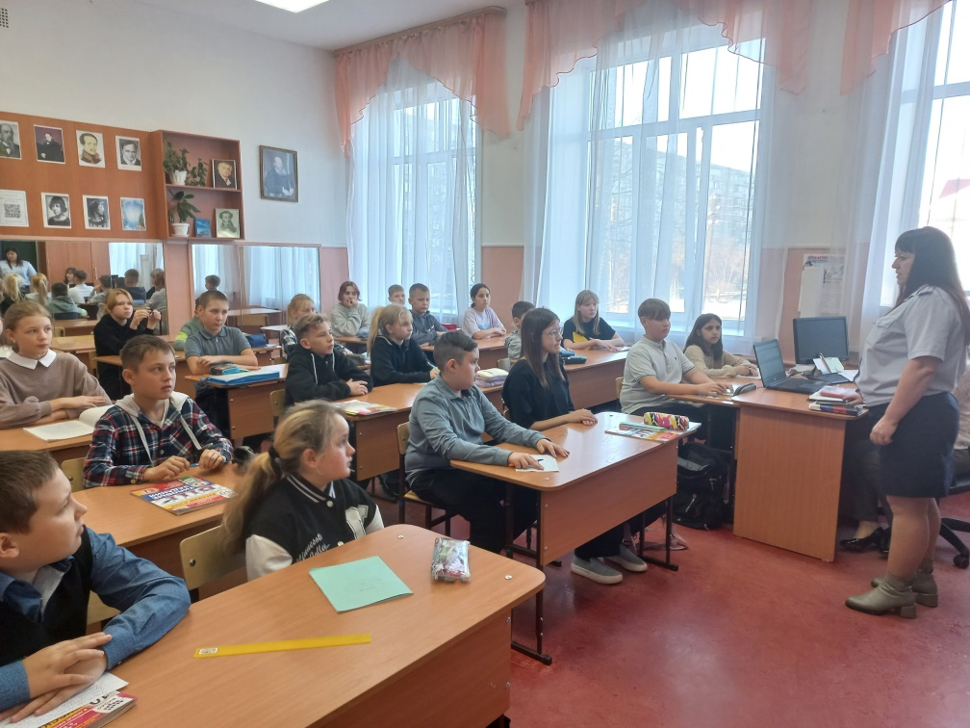
20 декабря прошла профилактическая акция "Сделай правильный выбор". В рамках акции проведены беседы с учащимися инспектором ОУУП и ПДН Л.Е. Судоплатовой.

Slide 9
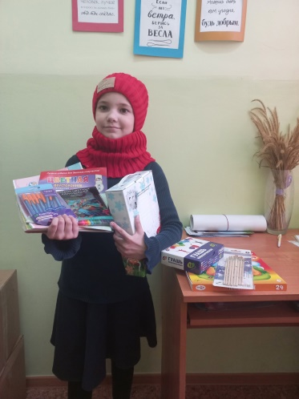
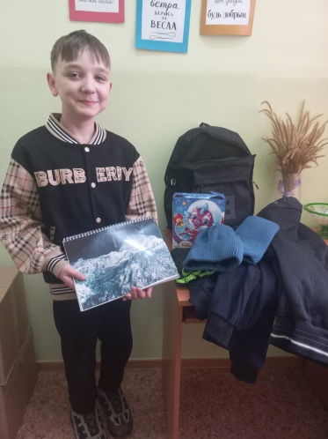
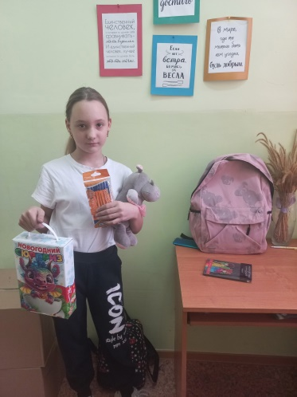
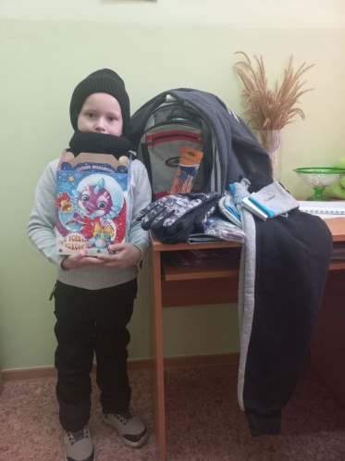
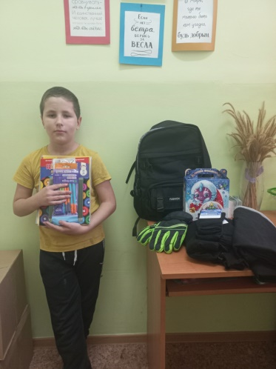
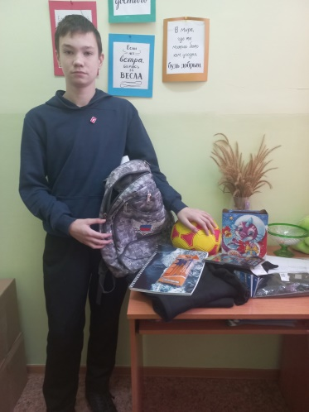
В преддверии новогодних праздников наша школа приняла участие во всероссийской волонтерской акции "Тайный Санта", в ходе которой получили подарки дети из многодетных и малообеспеченных семей, семей участников СВО и дети, находящиеся под опекой, в трудной жизненной ситуации Всего подарками были обеспечены 20 обучающихся.

Slide 10
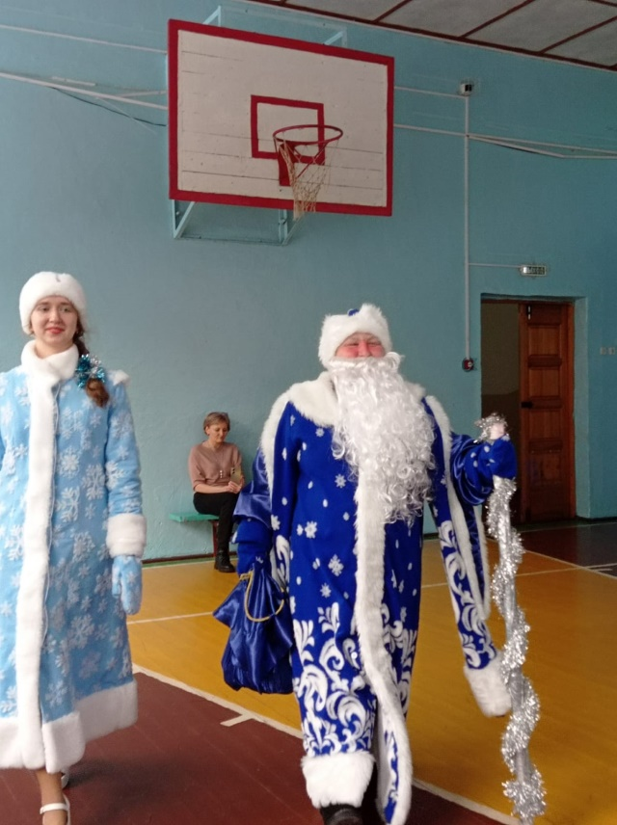
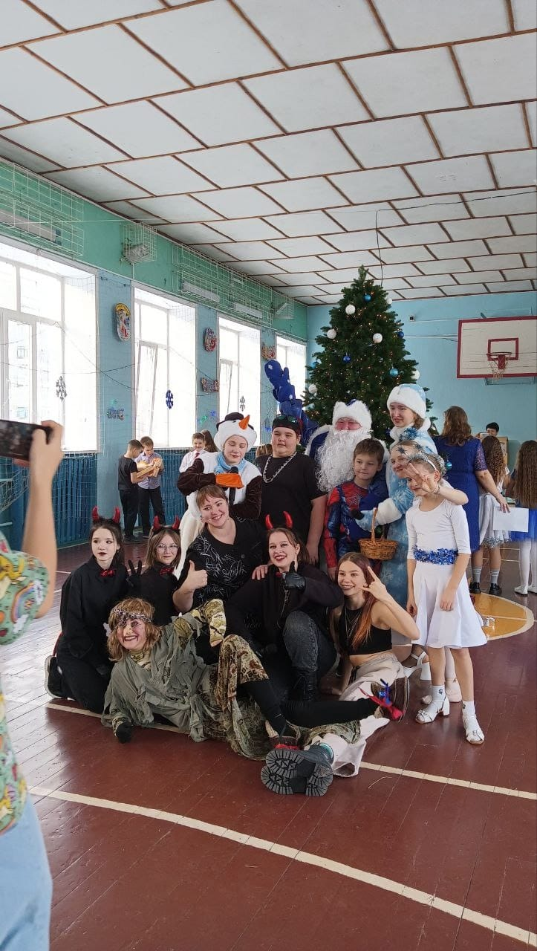
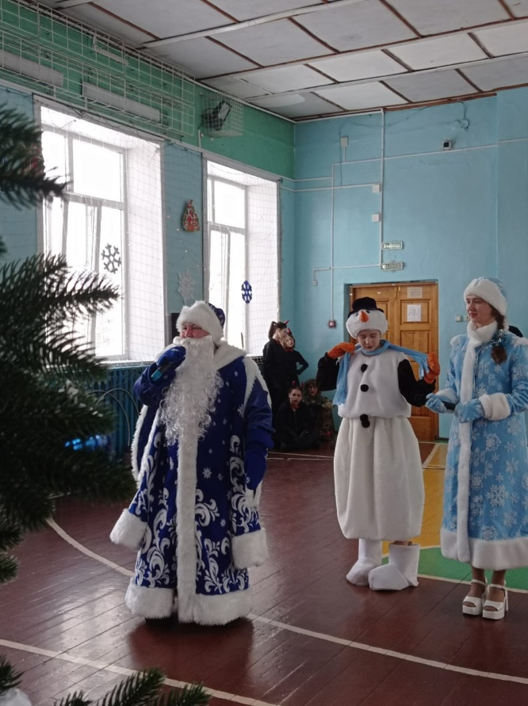
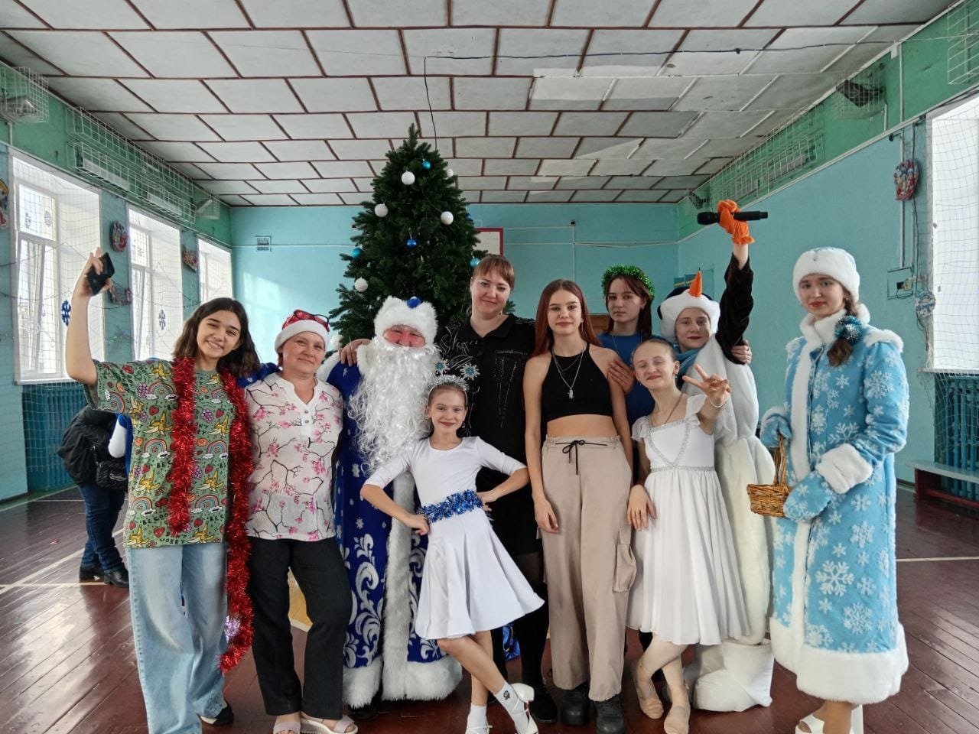
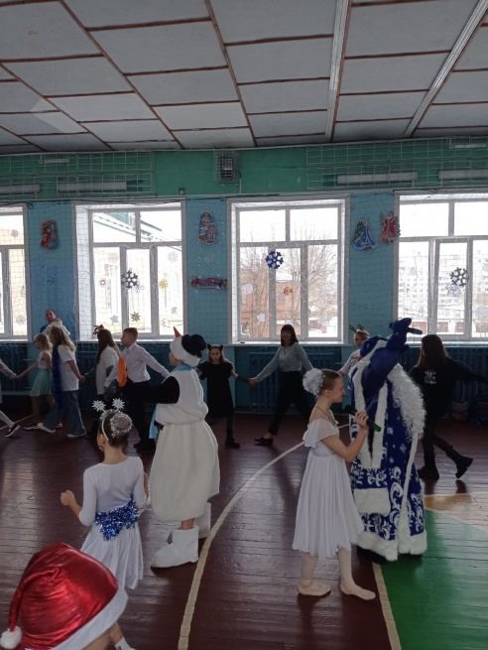
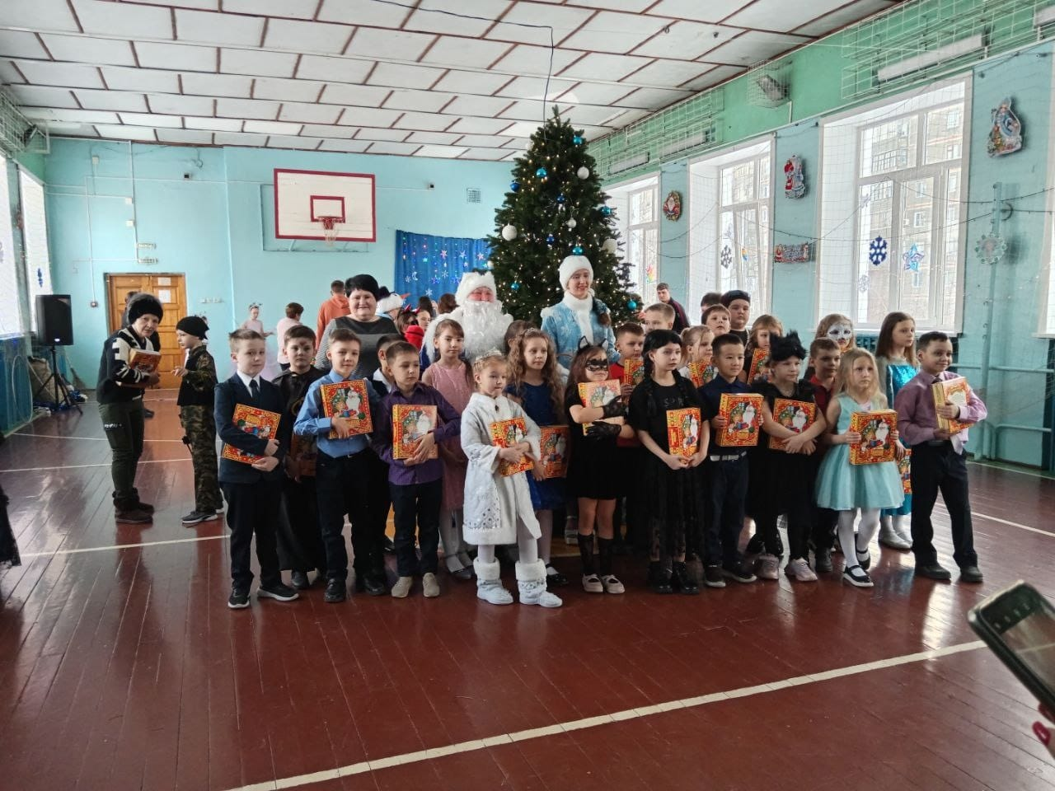
Новогодние мероприятия

Slide 11
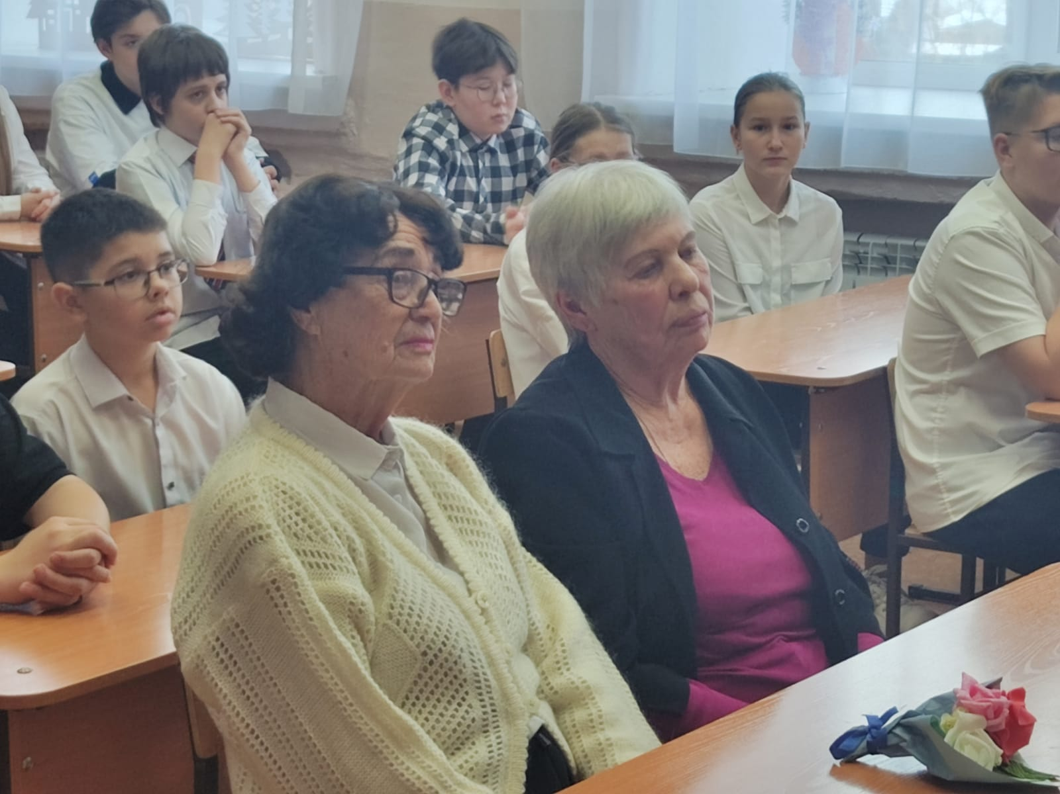
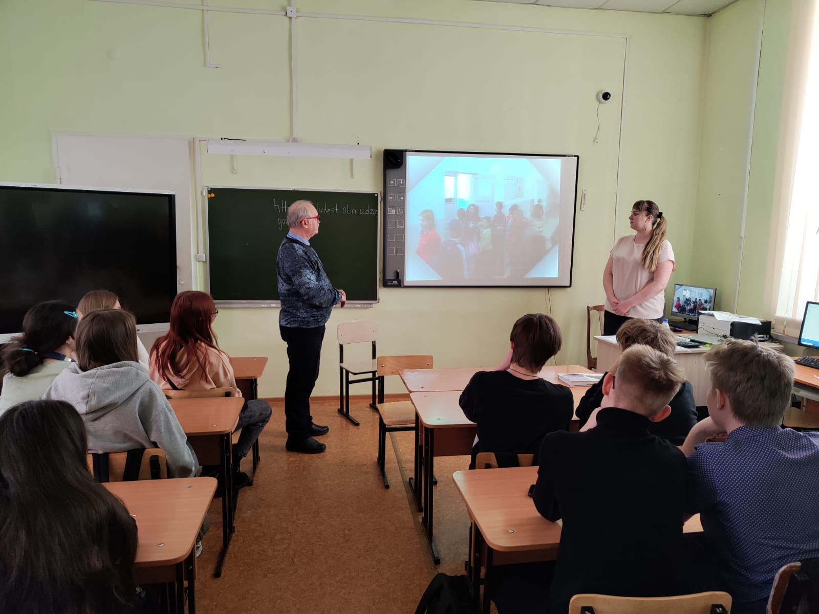
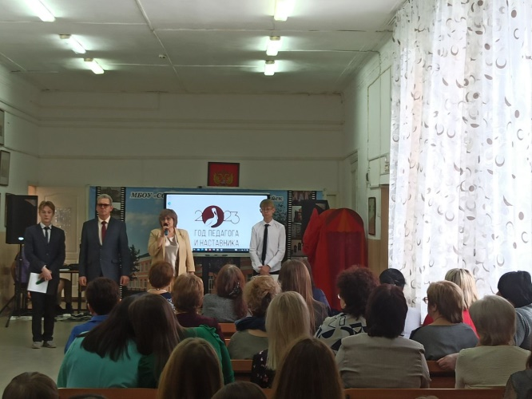
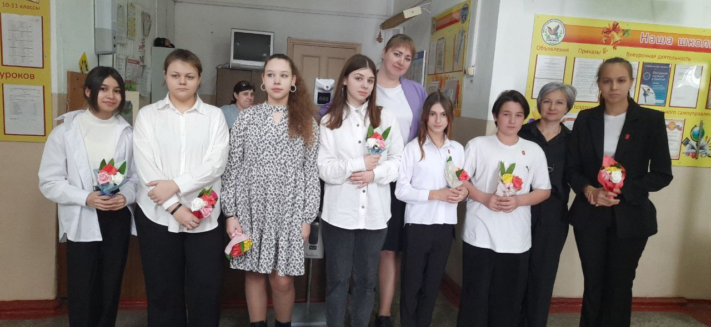
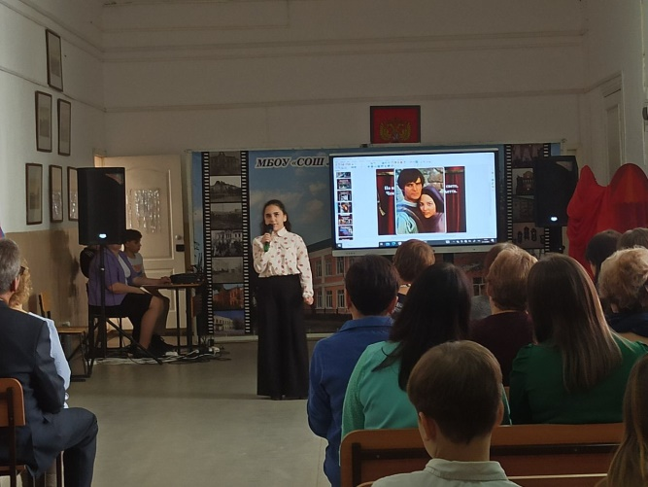
«И это все о них…»

Slide 12
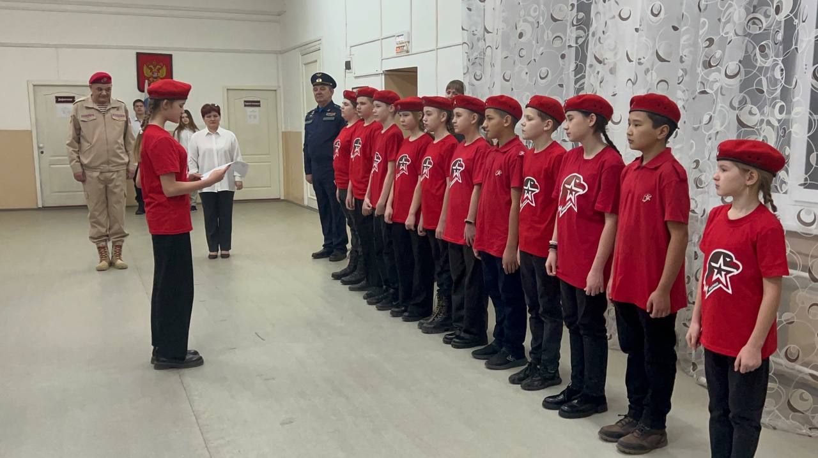
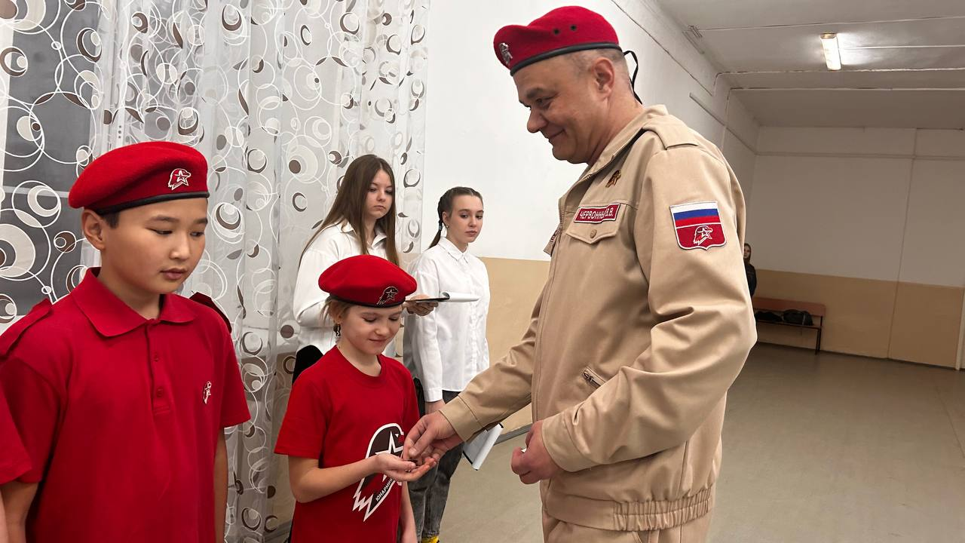
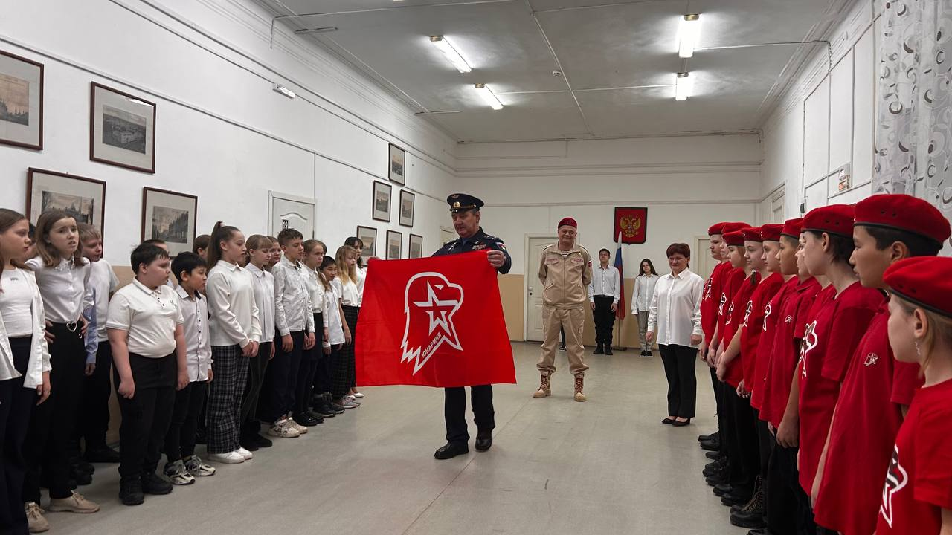
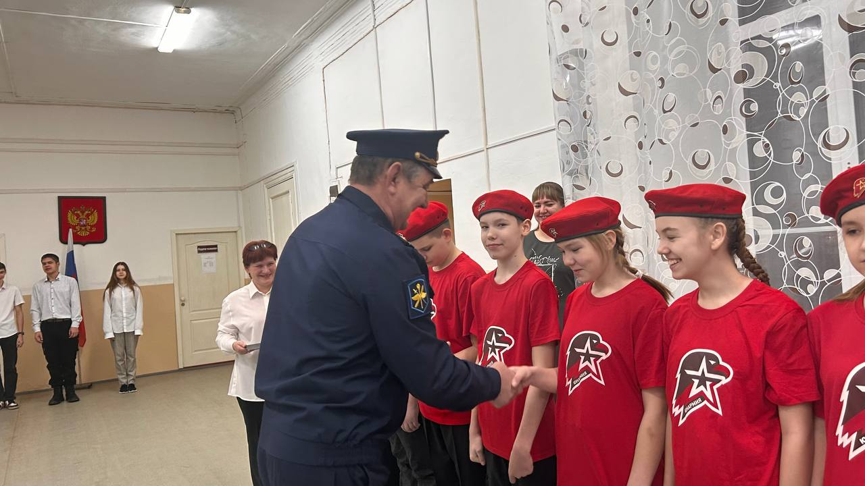
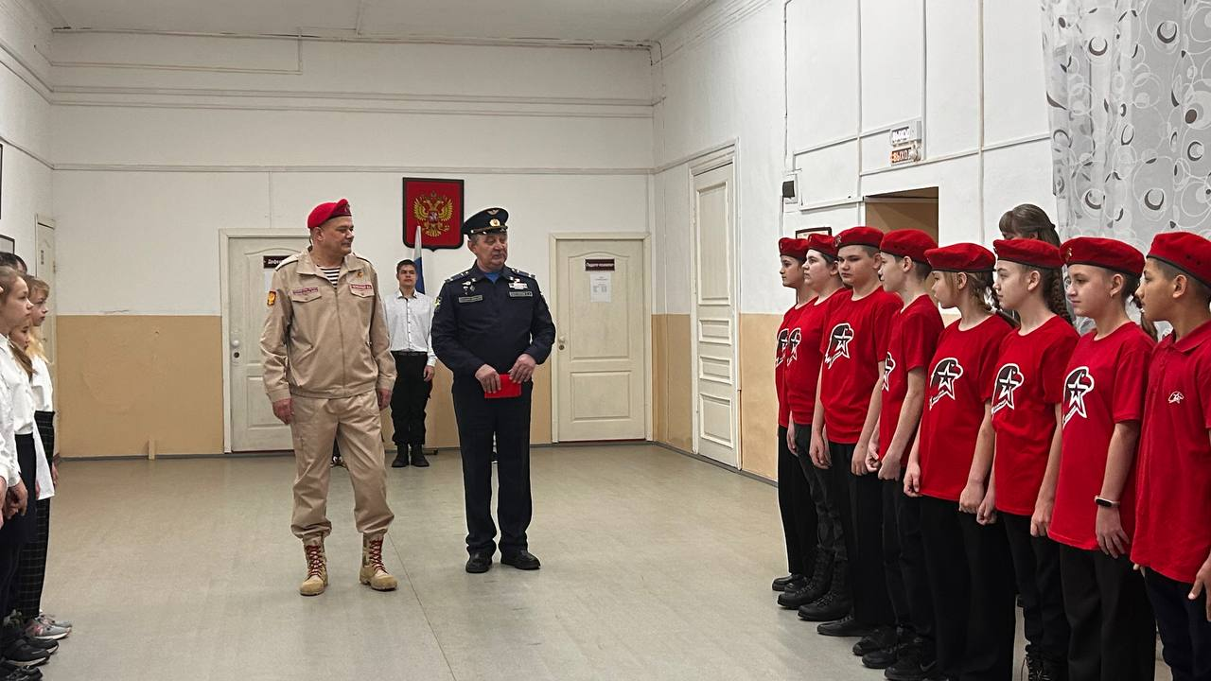
Посвящение отряда Юнармия в юнармейцев

Slide 13
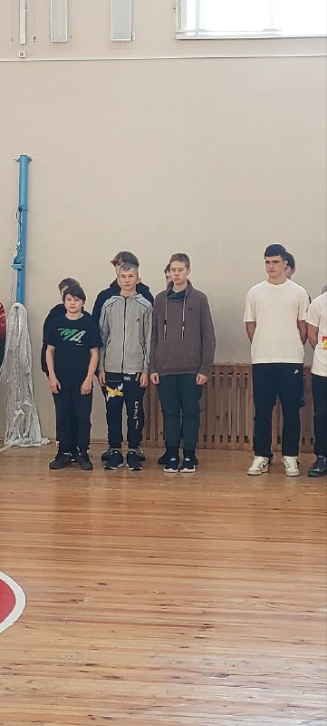
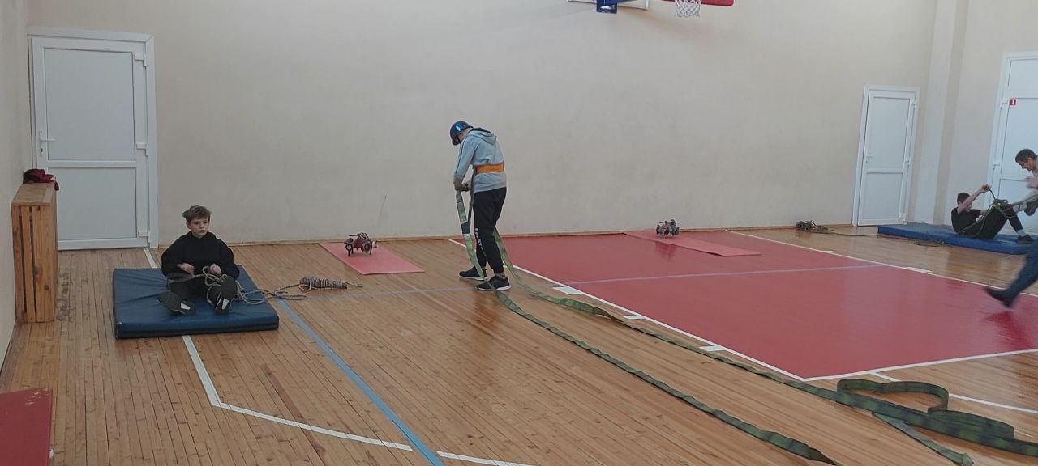
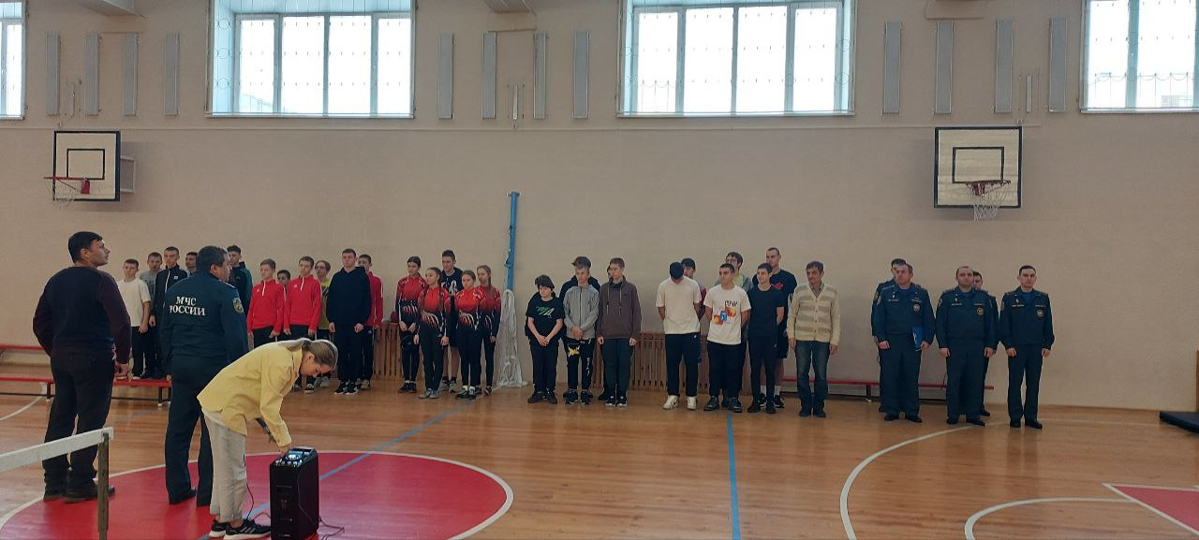
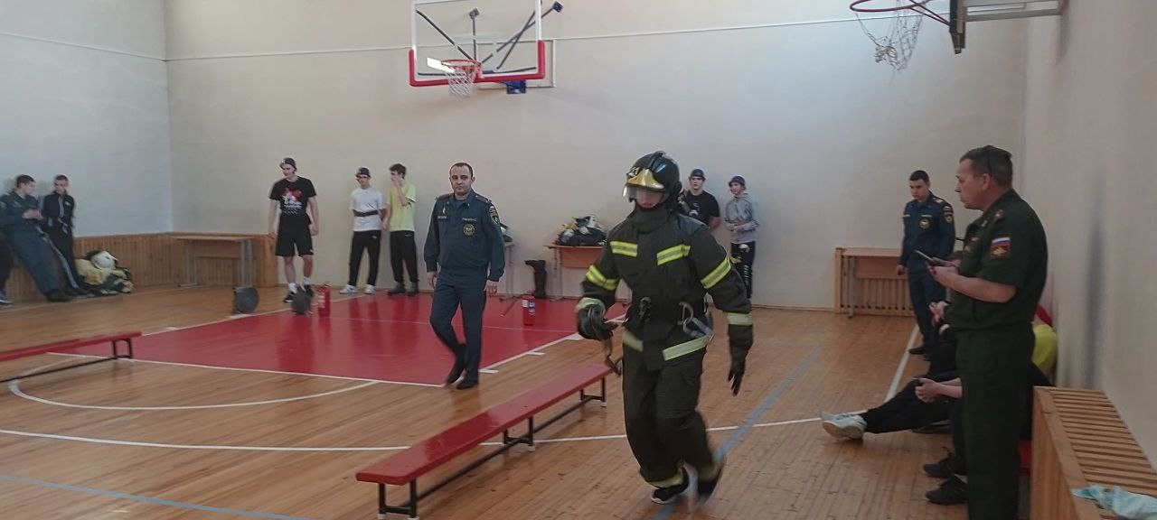
Отряд ЮДП «Искра»

Slide 14
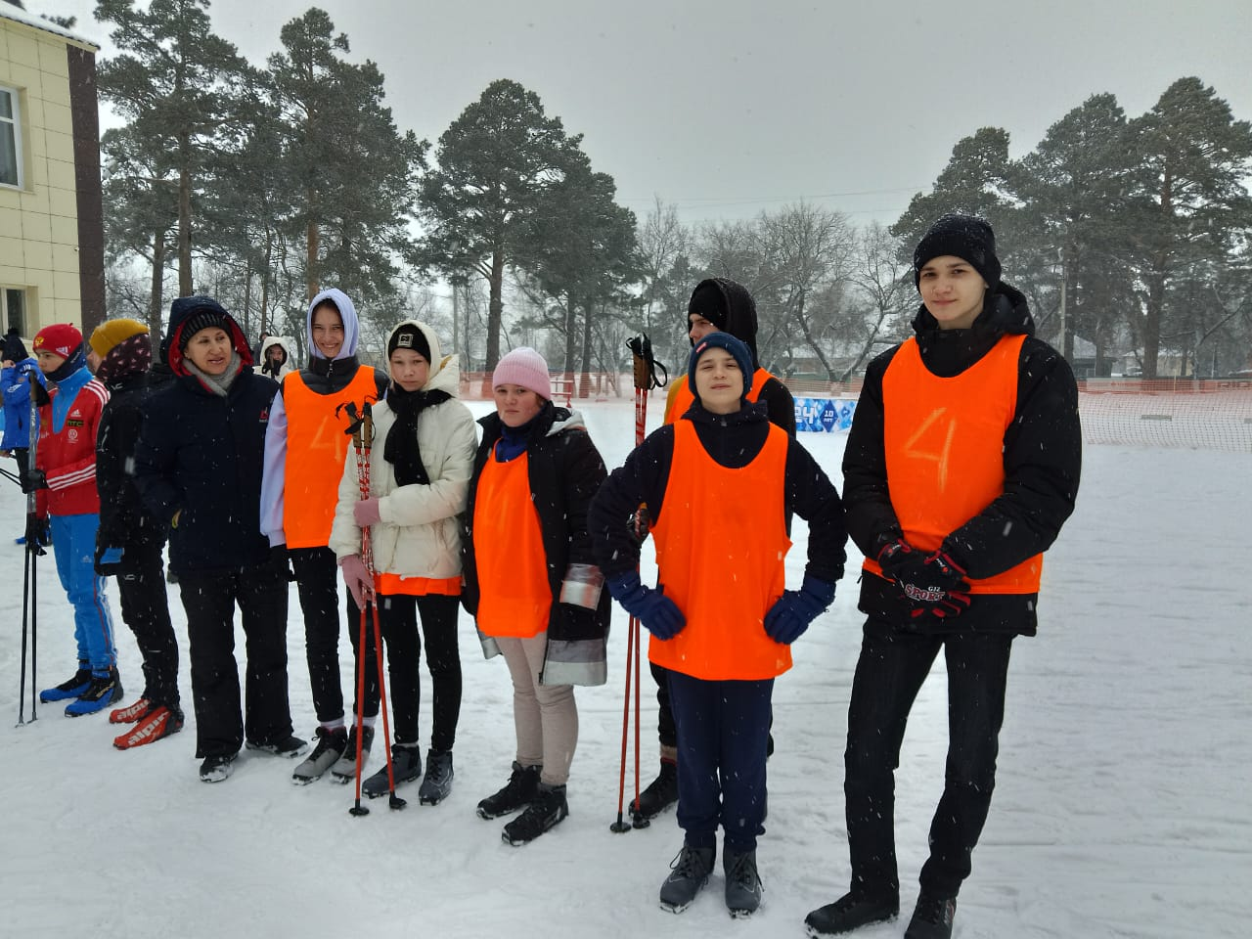
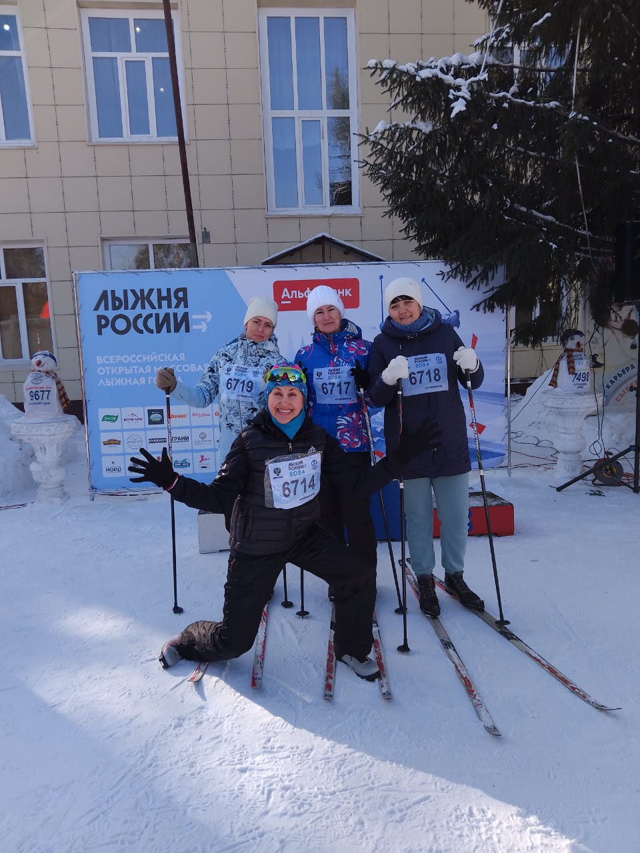
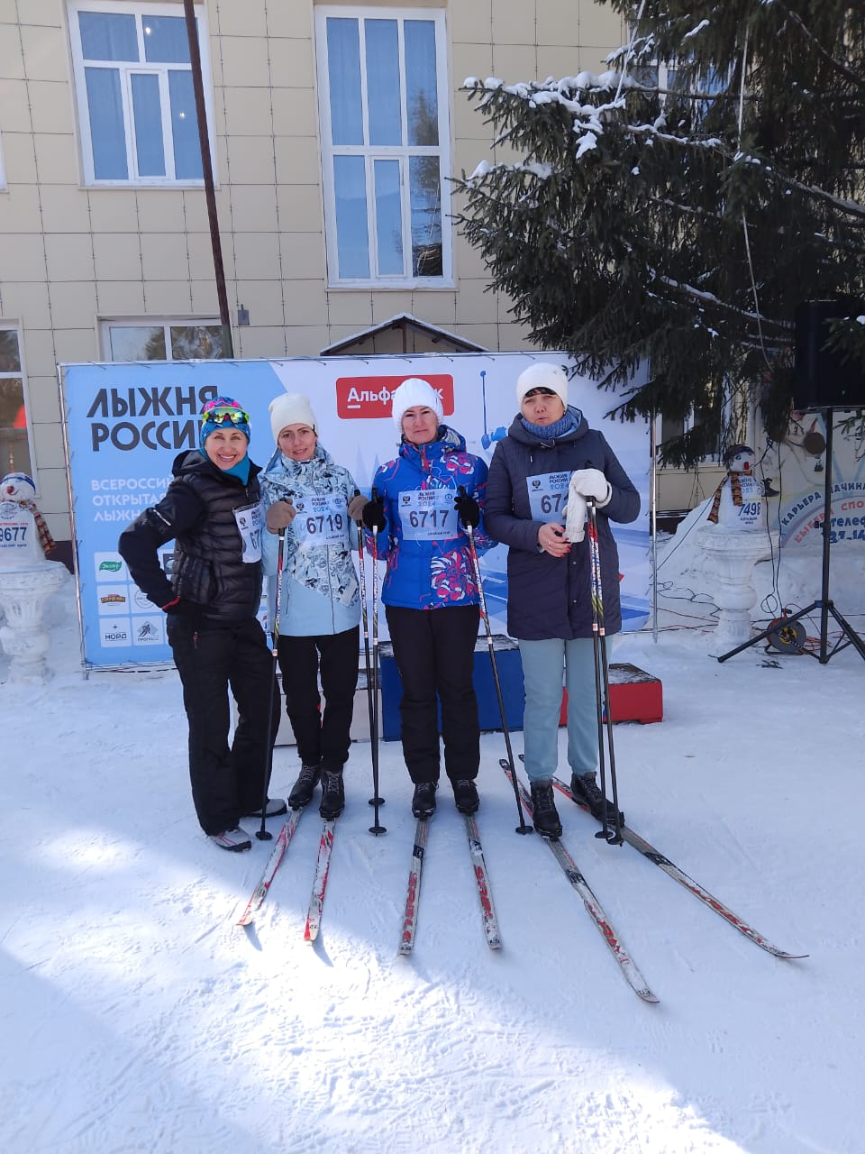
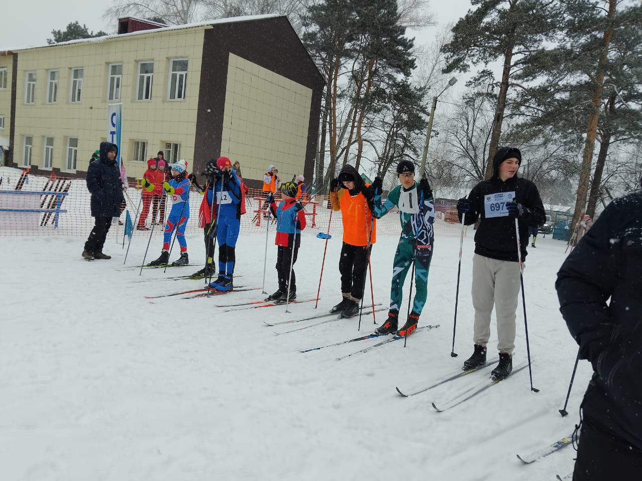
Спортивное направление
Лыжня России – 4 место

Slide 16
Общая физическая подготовка для 1-4 классов

Slide 17
2-4 февраля 2024 г прошли городские соревнования по шахматам, «Белая ладья» Наша школа заняла почётное 10 место

Slide 18
27 января 2024 года прошли открытые окружные, городские соревнования по технике и тактике лыжного туризма. За нашу школу выступили ребята 8х классов: Гужникова Вероника, Зарубин Денис, Кривцов Артём. Наше 1 место!

Slide 19
На протяжении 2 триместра: -посещение музея В.В. Бианки
-музея Архиерейского подворья
- Бийского драматического театра
- участие в конкурсах разного уровня
- профориентационные мероприятия с представителями учебных заведений
- посещение и участие в городских мероприятиях патриотического направления

Slide 20
Спасибо за внимание!

